Slide 1

2022年
添加文字或logo
后台管理
适用于整理用户资料，商品以及各部分的资料
项目团队：代伊涵 张立 邓林柯 薛翔元 李妍 汇报人：代伊涵 时间：2022年12月

Slide 2
工作总结汇报ppt模板述职ppt报告2020年终述职报告ppt模板述职ppt报告个人工作总结ppt述职ppt报告公司年终总结ppt范文述职ppt报告企业年终总结PPT述职ppt报告部门经理工作总结汇报ppt述职ppt报告个人述职报告ppt述职ppt报告
前言
Introduction
本项目为模拟企业后台管理系统,拥有用户登录，本项目己后台为基础,利用现有的主流web技术来实现前台所有功能性操作界面，风格简单而统一，适用于后台管理人员进行管理使用 负责模块:系统的页面开发与实现 所用技术:vue2 element-ui axios

Slide 3
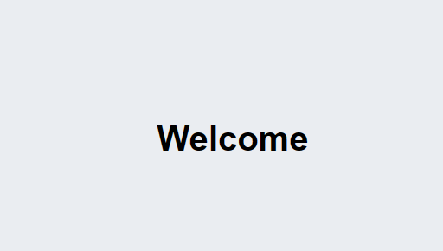
工作总结汇报ppt模板述职ppt报告2020年终述职报告ppt模板述职ppt报告个人工作总结ppt述职ppt报告公司年终总结ppt范文述职ppt报告企业年终总结PPT述职ppt报告部门经理工作总结汇报ppt述职ppt报告个人述职报告ppt述职ppt报告
主目录
发现的问题且解决
4
2
各个列表的展示
项目初始化跟流程
1
登录及home页面
3

Slide 4

工作总结汇报ppt模板述职ppt报告2020年终述职报告ppt模板述职ppt报告个人工作总结ppt述职ppt报告公司年终总结ppt范文述职ppt报告企业年终总结PPT述职ppt报告部门经理工作总结汇报ppt述职ppt报告个人述职报告ppt述职ppt报告
第一章
项目初始化跟流程
PART 01
工作总结汇报ppt模板述职ppt报告2020年终述职报告ppt模板述职ppt报告个人工作总结ppt述职ppt报告公司年终总结ppt范文述职ppt报告企业年终总结PPT述职ppt报告部门经理工作总结汇报ppt述职ppt报告个人述职报告ppt述职ppt报告

Slide 5

工作总结汇报ppt模板述职ppt报告2020年终述职报告ppt模板述职ppt报告个人工作总结ppt述职ppt报告公司年终总结ppt范文述职ppt报告企业年终总结PPT述职ppt报告部门经理工作总结汇报ppt述职ppt报告个人述职报告ppt述职ppt报告
工作概述
登录页面顺利完成
点击登录请求后台接口，返回状态，并且存储token。
Home页面完成
使用element的布局容器，然后使用导航菜单栏，可以收缩，最后点击退出按钮可以退出登录。
各个页面完成进度
各个页面包括用户管理，权限管理，商品管理，订单管理，以及数据统计。
工作总结汇报ppt模板述职ppt报告2020年终述职报告ppt模板述职ppt报告个人工作总结ppt述职ppt报告公司年终总结ppt范文述职ppt报告企业年终总结PPT述职ppt报告部门经理工作总结汇报ppt述职ppt报告个人述职报告ppt述职ppt报告

Slide 6
工作总结汇报ppt模板述职ppt报告2020年终述职报告ppt模板述职ppt报告个人工作总结ppt述职ppt报告公司年终总结ppt范文述职ppt报告企业年终总结PPT述职ppt报告部门经理工作总结汇报ppt述职ppt报告个人述职报告ppt述职ppt报告
工作回顾
登录页面以及home页面的布局
home页面的各个功能，以及各个页面的基本布局
订单管理，数据管理使用mock数据实现
5月
day2
day4
day1
day3
day5
day6
登录页面使用mock数据，以及各个页面的路由配置
用户管理，权限管理，商品管理使用mock数据实现
将后端的接口把使用的mock数据替换掉

Slide 7

工作总结汇报ppt模板述职ppt报告2020年终述职报告ppt模板述职ppt报告个人工作总结ppt述职ppt报告公司年终总结ppt范文述职ppt报告企业年终总结PPT述职ppt报告部门经理工作总结汇报ppt述职ppt报告个人述职报告ppt述职ppt报告
第二章
实现登录/退出功能 登录页面 以及home页面的布局
PART 02
工作总结汇报ppt模板述职ppt报告2020年终述职报告ppt模板述职ppt报告个人工作总结ppt述职ppt报告公司年终总结ppt范文述职ppt报告企业年终总结PPT述职ppt报告部门经理工作总结汇报ppt述职ppt报告个人述职报告ppt述职ppt报告

Slide 8
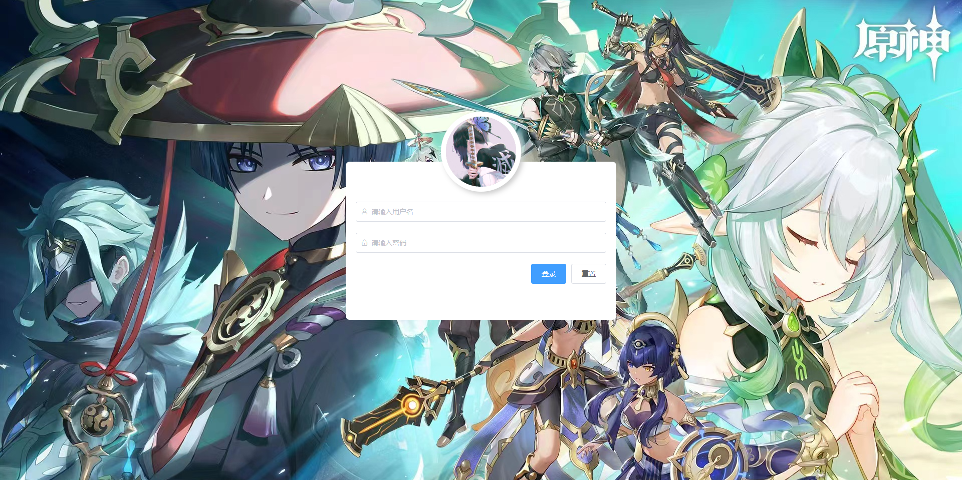
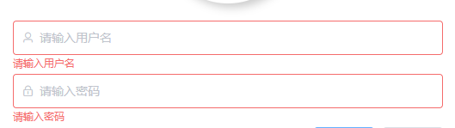


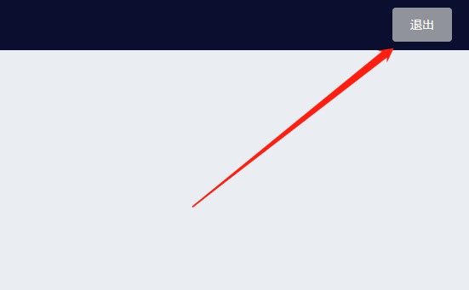
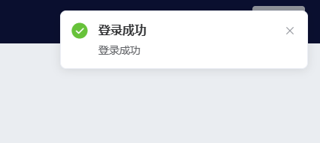
工作总结汇报ppt模板述职ppt报告2020年终述职报告ppt模板述职ppt报告个人工作总结ppt述职ppt报告公司年终总结ppt范文述职ppt报告企业年终总结PPT述职ppt报告部门经理工作总结汇报ppt述职ppt报告个人述职报告ppt述职ppt报告
登录完成概述
2-1
2-2
登录页面布局，使用element-ui绘制登录表单
表单数据校验，路由控制访问权限
2-3
2-4
实现登录功能，存储token
实现退出功能

Slide 9
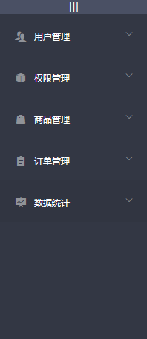
Home布局任务完成
01
获取左侧菜单列表
02
实现主页布局
展示左侧菜单
03
优化左侧菜单
04
折叠左侧菜单

Slide 10
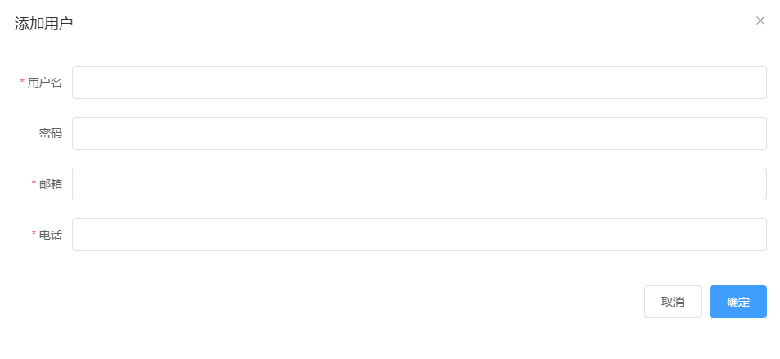
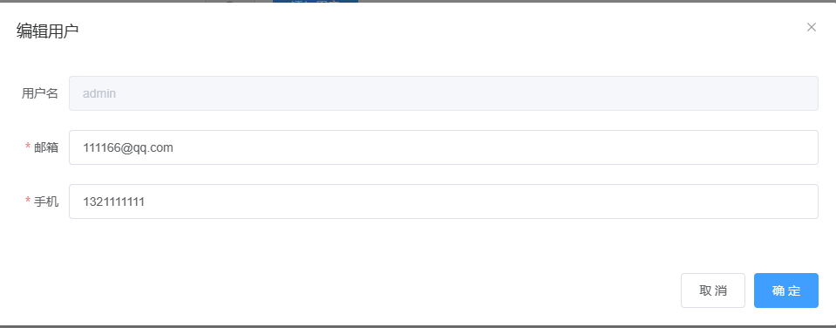
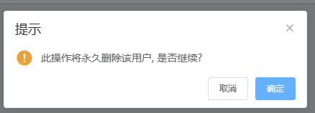
工作总结汇报ppt模板述职ppt报告2020年终述职报告ppt模板述职ppt报告个人工作总结ppt述职ppt报告公司年终总结ppt范文述职ppt报告企业年终总结PPT述职ppt报告部门经理工作总结汇报ppt述职ppt报告个人述职报告ppt述职ppt报告
用户管理完成阶段
阶段一
点击搜索图标可以实现搜索
阶段二
点击添加添加用户出现模态框可以实现添加
阶段三
使用element-ui的Table表格并展示内容
阶段四
使用element-ui的分页组件并且完成分页
阶段五
点击编辑实现数据回填且编辑成功
阶段六
点击删除出现提示，点击确定后可以实现删除功能
工作总结汇报ppt模板述职ppt报告2020年终述职报告ppt模板述职ppt报告个人工作总结ppt述职ppt报告公司年终总结ppt范文述职ppt报告企业年终总结PPT述职ppt报告部门经理工作总结汇报ppt述职ppt报告个人述职报告ppt述职ppt报告

Slide 11
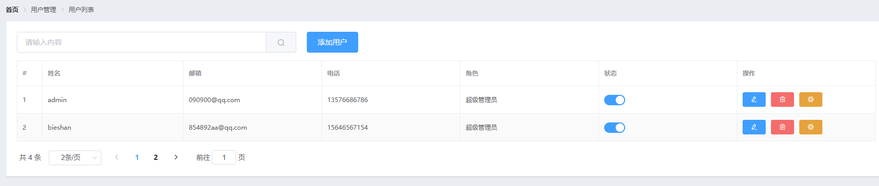
工作总结汇报ppt模板述职ppt报告2020年终述职报告ppt模板述职ppt报告个人工作总结ppt述职ppt报告公司年终总结ppt范文述职ppt报告企业年终总结PPT述职ppt报告部门经理工作总结汇报ppt述职ppt报告个人述职报告ppt述职ppt报告
用户管理基本布局
工作总结汇报ppt模板述职ppt报告2020年终述职报告ppt模板述职ppt报告个人工作总结ppt述职ppt报告公司年终总结ppt范文述职ppt报告企业年终总结PPT述职ppt报告部门经理工作总结汇报ppt述职ppt报告个人述职报告ppt述职ppt报告

Slide 12
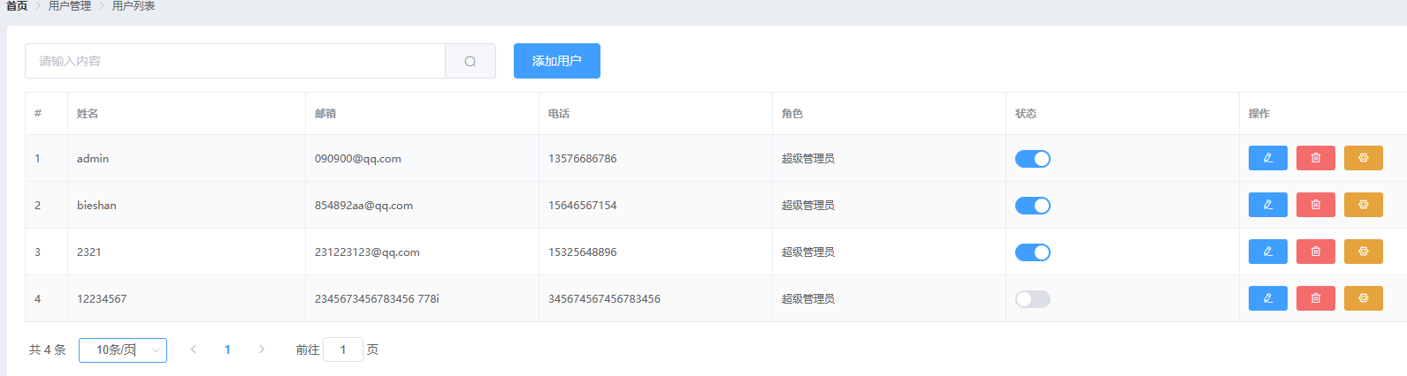
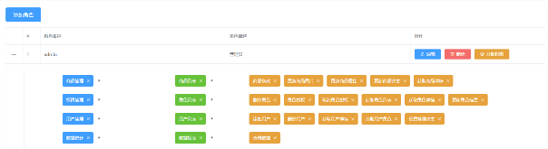
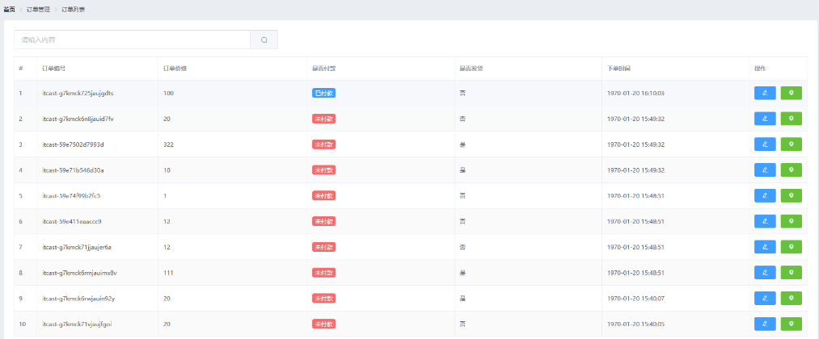

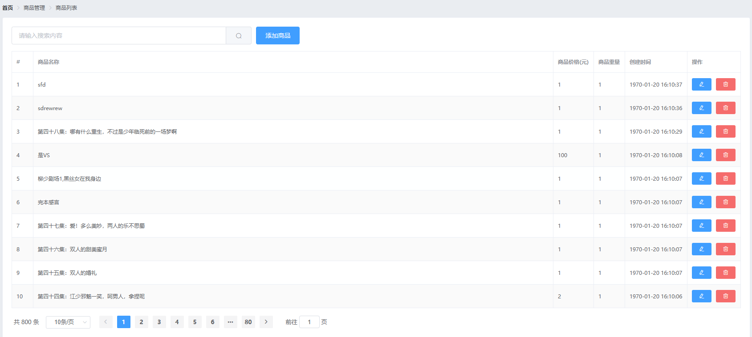
工作总结汇报ppt模板述职ppt报告2020年终述职报告ppt模板述职ppt报告个人工作总结ppt述职ppt报告公司年终总结ppt范文述职ppt报告企业年终总结PPT述职ppt报告部门经理工作总结汇报ppt述职ppt报告个人述职报告ppt述职ppt报告
列表完成项目展示
用户列表 01
角色列表 02
商品列表 03
订单列表 04

Slide 13
工作总结汇报ppt模板述职ppt报告2020年终述职报告ppt模板述职ppt报告个人工作总结ppt述职ppt报告公司年终总结ppt范文述职ppt报告企业年终总结PPT述职ppt报告部门经理工作总结汇报ppt述职ppt报告个人述职报告ppt述职ppt报告
第三部分
成果展示及问题
√ 项目前期
√ 执行过程
√ 存在问题
√ 解决方法
√ 成果展示
√收益增值
PART 03

Slide 14




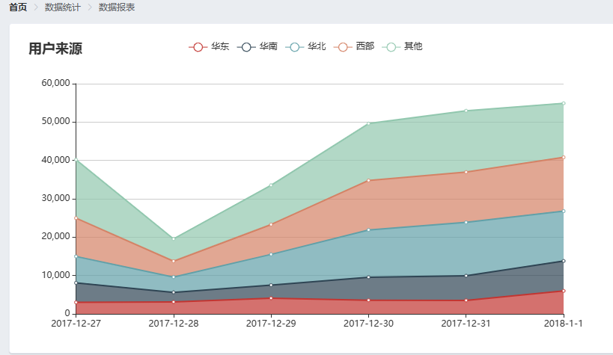
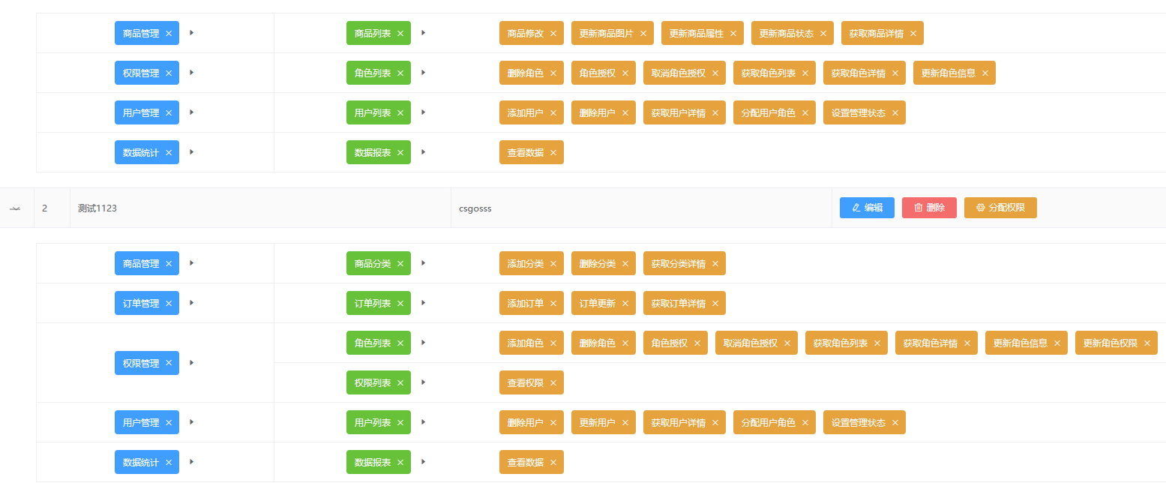
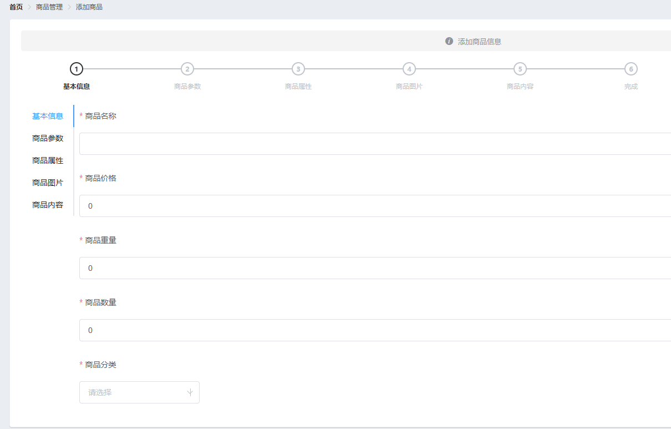
工作总结汇报ppt模板述职ppt报告2020年终述职报告ppt模板述职ppt报告个人工作总结ppt述职ppt报告公司年终总结ppt范文述职ppt报告企业年终总结PPT述职ppt报告部门经理工作总结汇报ppt述职ppt报告个人述职报告ppt述职ppt报告
重点项目展示
数据报表
权限列表
添加商品页面
获取各个地区的用户信息
分配给用户以及管理人员的权限
添加商品以及商品内容的添加

Slide 15

工作总结汇报ppt模板述职ppt报告2020年终述职报告ppt模板述职ppt报告个人工作总结ppt述职ppt报告公司年终总结ppt范文述职ppt报告企业年终总结PPT述职ppt报告部门经理工作总结汇报ppt述职ppt报告个人述职报告ppt述职ppt报告
工作解决方法
解决方法一
百度搜索echarts
解决方法二
了解echarts的基本使用
解决方法三
调用mock数据实现页面的数据布局

Slide 16
工作总结汇报ppt模板述职ppt报告2020年终述职报告ppt模板述职ppt报告个人工作总结ppt述职ppt报告公司年终总结ppt范文述职ppt报告企业年终总结PPT述职ppt报告部门经理工作总结汇报ppt述职ppt报告个人述职报告ppt述职ppt报告
工作执行过程
01
02
03
04
第一阶段
第二阶段
第三阶段
第四阶段
创建页面实现基本布局
使用mock数据进行与后端交接做准备
拿到接口文档
把mock数据替换成接口

Slide 17
工作总结汇报ppt模板述职ppt报告2020年终述职报告ppt模板述职ppt报告个人工作总结ppt述职ppt报告公司年终总结ppt范文述职ppt报告企业年终总结PPT述职ppt报告部门经理工作总结汇报ppt述职ppt报告个人述职报告ppt述职ppt报告
谢
谢
观
赏
THANKS

